Slide 1


JavaScript进阶
---JS中的IIFE模式

Slide 2
内容提纲
什么是IIFE以及其使用方式
通过IIFE来解决的问题（JS缺陷）
IIFE实际应用案例

Slide 3
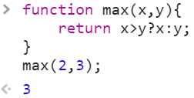
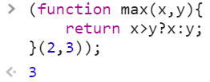
什么是IIFE（发音：iffy）
IIFE英文全称：Immediately-Invoked Function Expression即立即执行的函数表达式
IIFE的作用（建立函数作用域，解决ES5作用域缺陷所带来的问题，如：变量污染、变量共享等问题）
Notes:
定义函数的方式：函数声明、函数表达式、通过new Function
函数名：函数声明必须有函数名、函数表达式可以没有函数名（担有的话，有利于调用栈追踪和函数递归）
声明提前：解析时以全局/函数作用域为范围，对变量或函数进行声明提前

Slide 4


IIFE的写法
使用小括号的写法（最常见的两种） (function foo( x,y){ ... }(2,3)); //2,3为传递的参数 (function foo(x,y){ ... })(2,3);
与运算符结合的写法（执行函数、进行运算） var i = function( ){ return 10; }( ); //i为10 true && function( ){ ... }( ); ~function(arg1,arg2){ ... }(x,y); //x,y为传递参数 位运算非操作符 !function( ){ ... }( );//思考 !function(){return 2; }( ); 与 !function(){return 0; }( );
参见实例demo06 掌握不同形式的IIFE
Notes:
解析：function左边是否有标识，决定了是按定义来对待，还是按表达式来对待。

Slide 5
内容提纲
什么是IIFE以及其使用方式
通过IIFE来解决的问题（JS缺陷）
IIFE实际应用案例

Slide 6
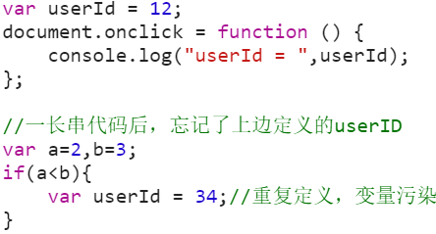
通过IIFE来解决JS缺陷
通过IIFE对作用域的改变（限制变量生命周期） - JS（ES5）中没有块作用域，容易造成js文件内或文件间的同名变量互相污染 - 我们往往会通过IIFE引入一个新的作用域来限制变量的作用域，来避免变量污染
参见实例：demo07_1 前半部分 同一文件内的变量污染
Notes:
//另外的例子 function f() {
{
var i = 10;
console.log(i);
i++;
}
console.log(i);
}
f();

Slide 7
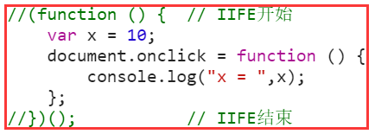

通过IIFE来解决JS缺陷
通过IIFE对作用域的改变（限制变量生命周期） - JS（ES5）中没有块作用域，js文件内和文件间的同名变量容易互相污染 - 我们往往会通过IIFE引入一个新的作用域来限制变量的生命周期
文件1中的代码
通过立即执行表达式来避免变量污染
思考：如果不用立即执行表达式，而是直接写函数，然后再调用，是否可以实现同等效果
参见实例： demo07_1后半部分 demo07_2
index07_1_2.html
不同文件之间的变量污染
文件2中的代码，污染了文件1中的x
Notes:
//另外的例子 function f() {
{
var i = 10;
console.log(i);
i++;
}
console.log(i);
}
f();

Slide 8
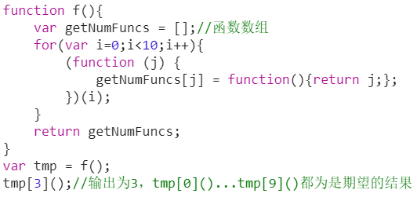
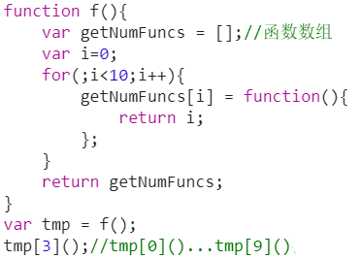
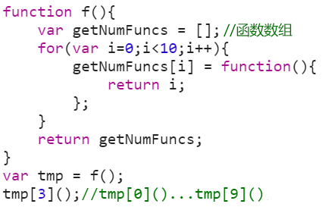
非期望的变量共享问题及解决办法
通过IIFE对变量存储的改变（避免变量共享错误） - 当程序运行到变量所在作用域时，变量被创建，JS（ES5）没有块作用域，变量可能会共享 - 如下例：在函数作用域中创建的变量 i 只有一个，出现了变量 i 共享问题，可通过IIFE解决
参见实例demo08 和index08 变量共享及解决
查看Scope窗体中getNumFuncs中每一个函数的内部属性 [[Scopes]]中的闭包中的变量，看是否存在共享问题

Slide 9
内容提纲
什么是IIFE以及其使用方式
通过IIFE来解决的问题（JS缺陷）
IIFE实际应用案例

Slide 10
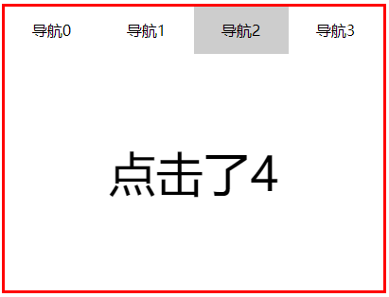
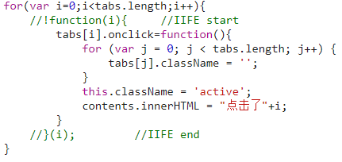
IIFE实际引用案例（页面导航问题）
避免闭包中非期望的变量共享问题
tab的length为4，由于变量共享在同一个作用域下，所以变量 i 只有一个，并最终i为4，所以点击任何标签，都输出“点击了4”

Slide 11
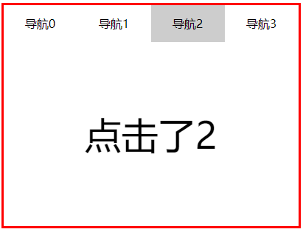
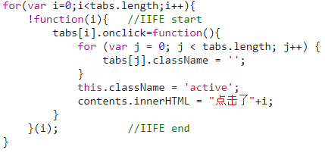
IIFE实际引用案例（页面导航问题）
避免闭包中非期望的变量共享问题，解决方式 IIFE
tab的length为4，立即执行了4次函数，有4个函数作用域，所以变量 i 生成了4次，所以点击时能正常输出1到4
参见实例demo09 和 index09.html

Slide 12
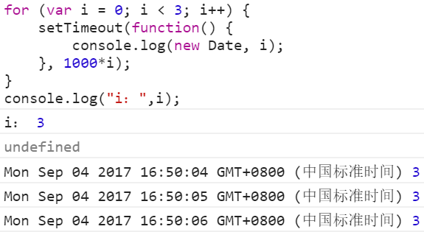
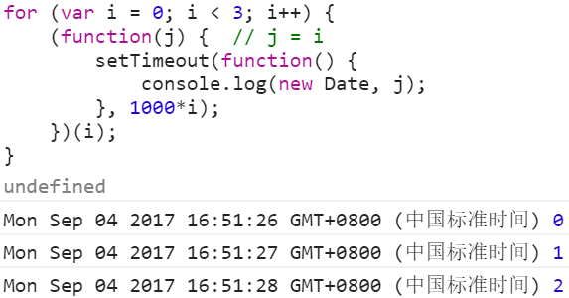
IIFE实际引用案例（定时器案例）
避免闭包中非期望的变量共享问题，解决方式 IIFE
参见实例demo10 定时器案例

Slide 13
总结
什么是IIFE以及其使用方式
通过IIFE来解决的问题（JS缺陷）
IIFE实际应用案例

Slide 14

Thank You！

Slide 15
作业
codefordream网站上JavaScript基础
雪梨上完成任务（要求有截图，体现完成的项目，用户名，完成的程度）
复习本章内容及练习

